Slide 1
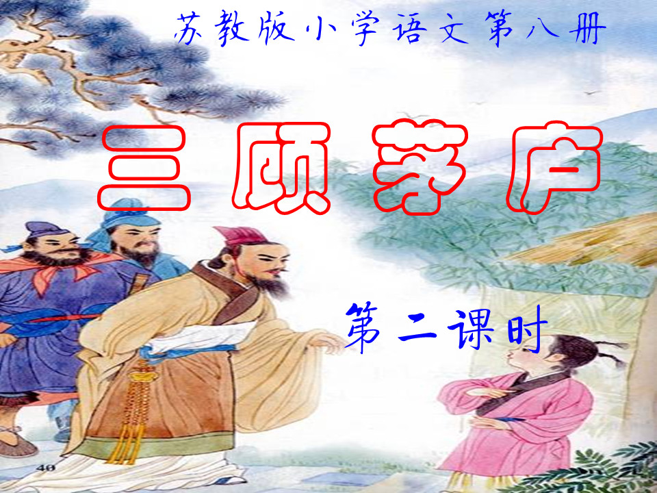

Slide 2

听写词语
三顾茅庐 诸葛亮 蜿蜒起伏 青翠欲滴
秀丽宜人 草堂 晌午 恭恭敬敬
讨论 群雄纷争 茅塞顿开

Slide 3
先说说带点的意思，再解释词语。
三顾茅庐
顾：拜访；比喻诚心诚意地登门拜访或邀请某个人。
蜿蜒：弯弯曲曲延伸的样子。形容山脉、河流、道路等弯弯曲曲、一起一落地向前延伸。
蜿蜒起伏
青翠欲滴
欲：将要。形容草木茂盛润泽，颜色浓郁得好像要滴下来一样。

Slide 4
先说说带点的意思，再解释词语。
秀丽宜人
宜：合适。指景色、环境等清秀美丽，适合人的心意或需要。
群雄纷争
纷：纠纷。指称王称霸的一些人彼此发生纠纷、争执。
茅塞顿开
顿：立刻、忽然。形容忽然理解、领会。

Slide 5
刘备两次前往隆中拜访诸葛亮，诚心诚意地邀请他出山，辅助自己实现统一中国的大业，但都没有见着。
诚心诚意
雄心壮志

Slide 6
刘备带着两个义弟去邀请诸葛亮，辅助自己完成统一中原的大业，但去了两次都未能见着。冬去春来，刘备决定第三次前往隆中，就让我们一起跟随刘备去拜访诸葛亮吧。

Slide 7
抓住人物的言谈举止是读懂人物形象的一种好的学习方法。
默读读文，按“上路前--到隆中--见面后”的顺序，分别找出哪些语句具体体现出刘备的诚心诚意？
（相应的语句勾画出来，并在书的空白处写下自己的感受。）

Slide 8
上路前：
张飞嚷道：“这次用不着大哥亲自去。他如果不来，我只要用一根麻绳就把他捆来了！”
从“嚷”中，你体会到了什么？
鲁莽、冲动、心情烦躁
你能通过朗读表现出来吗？

Slide 9
张飞嚷道：“这次用不着大哥亲自去。他如果不来，我只要用一根麻绳就把他捆来了！”
刘备生气地说：“你一点儿也不懂尊重人才，这次你就不要去了！”
表现一：斥责张飞
这一鲜明的对比说明了什么？

Slide 10
到隆中：
我通过 体会到 。
到了诸葛亮的家，刘备上前轻轻敲门。出来开门的童子告诉刘备，诸葛先生正在草堂午睡。刘备让童子不要惊醒先生，吩咐关羽、张飞在门口休息……

Slide 11
表现二：到达前：下马步行
离诸葛亮的住处还有半里多的路，刘备就下马步行。
他为什么不骑马到诸葛亮的家呢？
从中你体会到了什么？

Slide 12
表现三：到达后：耐心等候
刘备让童子不要惊醒先生，吩咐关羽、张飞在门口休息，自己轻轻地走进去，恭恭敬敬地站在草堂的台阶下等候。
“恭”字下面是什么？“恭恭敬敬”是什么意思？你平常对谁“恭恭敬敬”过？
刘备乃堂堂汉景帝的后代，人称“刘皇叔”，是统帅千军万马的大将军，而诸葛亮呢，此时只是一介乡野书生。刘备当时已经47岁了，而诸葛亮呢？只有27岁，只不过是一个未出茅庐的毛头小子。地位的悬殊，年龄的悬殊，刘备全然不顾，就这样“恭恭敬敬地站在草堂的台阶下等候”。

Slide 13
半晌工夫过去了
刘备恭恭敬敬地站在草堂的台阶下等候。
刘备恭恭敬敬地站在草堂的台阶下等候。
又一个时辰过去了
当时正值早春，“春寒依旧浓”，天挺冷的
刘备恭恭敬敬地站在草堂的台阶下等候。

Slide 14
表现四：到达后：快步进入
终于诸葛亮醒了，刘备快步走进草堂，同诸葛亮见面 。
刘备先前等得是那么的耐心，这时他为何要快步走入？
迫不及待 、求贤若渴

Slide 15
刘备如此求贤若渴，那么诸葛亮真的值得刘备如此诚心诚意地去请吗？请同学们默读课文第四自然段并思考：诸葛亮向我们展示了什么才华。

Slide 16
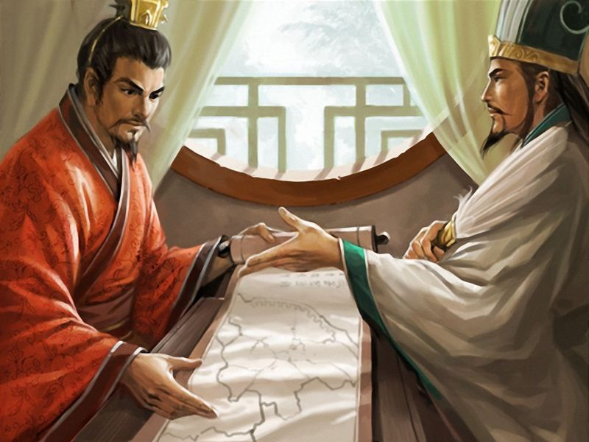
见面后：
诸葛亮分析了群雄纷争的形势，提出了三分天下、最后取胜的策略。刘备听了茅塞顿开，像拨开云雾见到了青天。

Slide 17
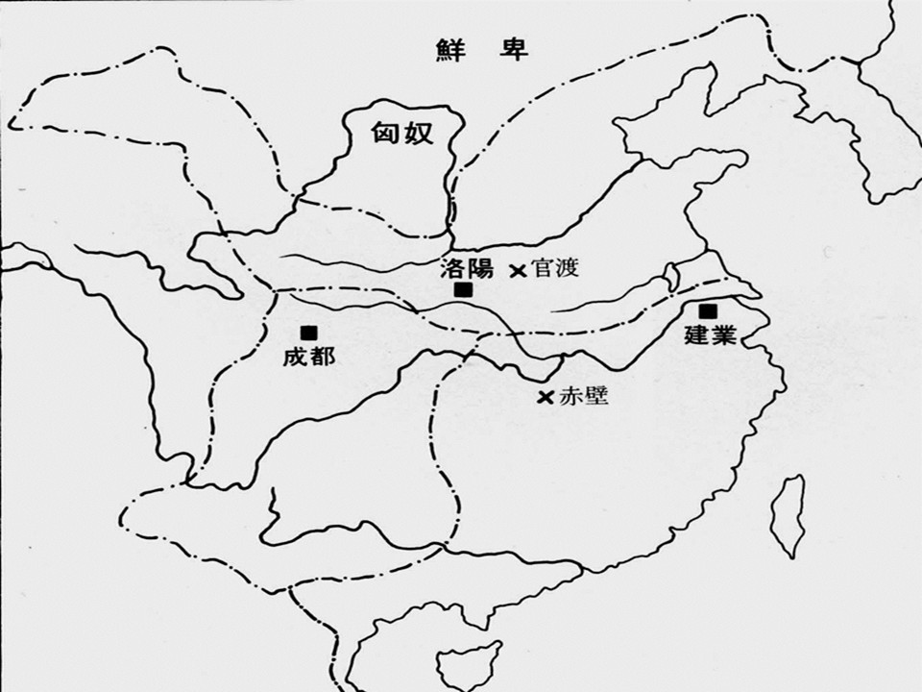
魏
蜀
吴
“将军想成就霸业，北让曹操占天时，南让孙权占地利，将军可占人和，先取荆州为家，后去西川建基业，以成三足鼎立之势，然后可图中原。”

Slide 18
诸葛亮出山后，刘备把他当做自己的老师，两人同桌吃饭，同榻睡觉，一起讨论天下大事。

Slide 19
刘备高兴地对关羽、张飞说：“我得到诸葛先生，就像鱼儿得到水样啊！”
诸葛亮出山后，成为刘备身边最重要的谋士，你们知道他帮刘备打了哪些胜仗吗？
火烧新野，火烧赤壁、七擒孟获、三气周瑜，智降姜维，空城计、草船借箭……

Slide 20
刘备以自己的诚心打动了诸葛亮，20年后，刘备已死，诸葛亮还在他的一篇《出师表》中提起当年刘备“三顾茅庐”的事，刘备的诚心与尊重换来了诸葛亮的忠心，用自己的一生回报了刘备。我们可以用八个成语来概括诸葛亮的一生。
初出茅庐 才华横溢
料事如神 胆大心细
鞠躬尽瘁 死而后已

Slide 21
诸葛亮真是一位旷世奇才，诸葛亮的住处也是独具特色，请同学们读读文中描写隆中景色的句子，想一想，这段描写了哪些景物？

Slide 22
来到隆中，只见那里的山冈蜿蜒起伏，好像一条等待时机腾飞的卧龙。冈前几片松林疏疏朗朗，潺潺的溪流清澈见底，茂密的竹林青翠欲滴，景色秀丽宜人。

Slide 23
来到隆中，只见那里的山冈蜿蜒起伏，好像一条等待时机腾飞的卧龙。冈前几片松林疏疏朗朗，潺潺的溪流清澈见底，茂密的竹林青翠欲滴，景色秀丽宜人。

Slide 24
这段话仅仅是描写景色吗？你作者把山冈比作什么？
看到“卧龙”一词，你想到了什么？
这就是我们写作中常用到的环境描写的烘托作用。

Slide 25
同学们，学完了《三顾茅庐》，两个已经随着历史的长河滚滚而去的英雄人物形象又鲜活在我们眼前，一个是刘备，一个是诸葛亮。《三国演义》的开头有一首词，有人把它谱成了一首歌：
滚滚长江东逝水，浪花淘尽英雄。是非成败转头空：青山依旧在，几度夕阳红。
白发渔樵江渚上，惯看秋月春风，一壶浊洒喜相逢，古今多少事，都付笑谈中。

Slide 26
作业
1.写话练习：用“来到……只见……”描写一处景色。
2.阅读少儿版本的《三国演义》或者是连环画，一个月后，举办一个“三国故事”演讲比赛。看谁的故事最能打动人心。

